Slide 1
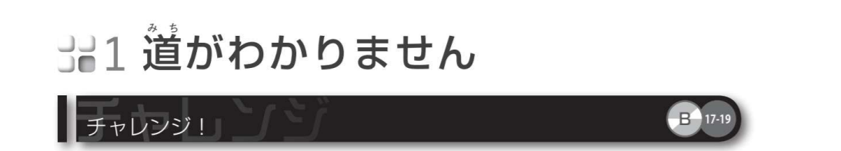
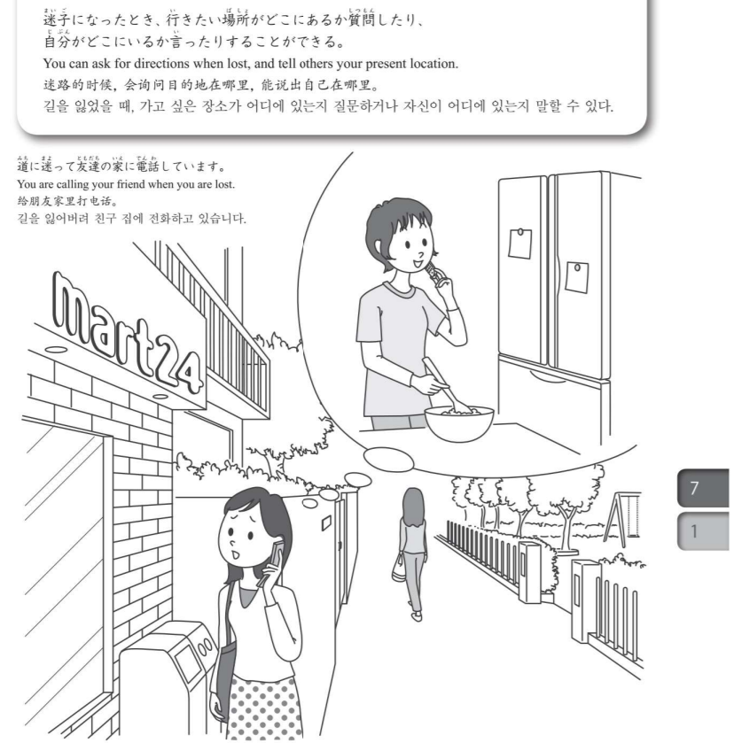
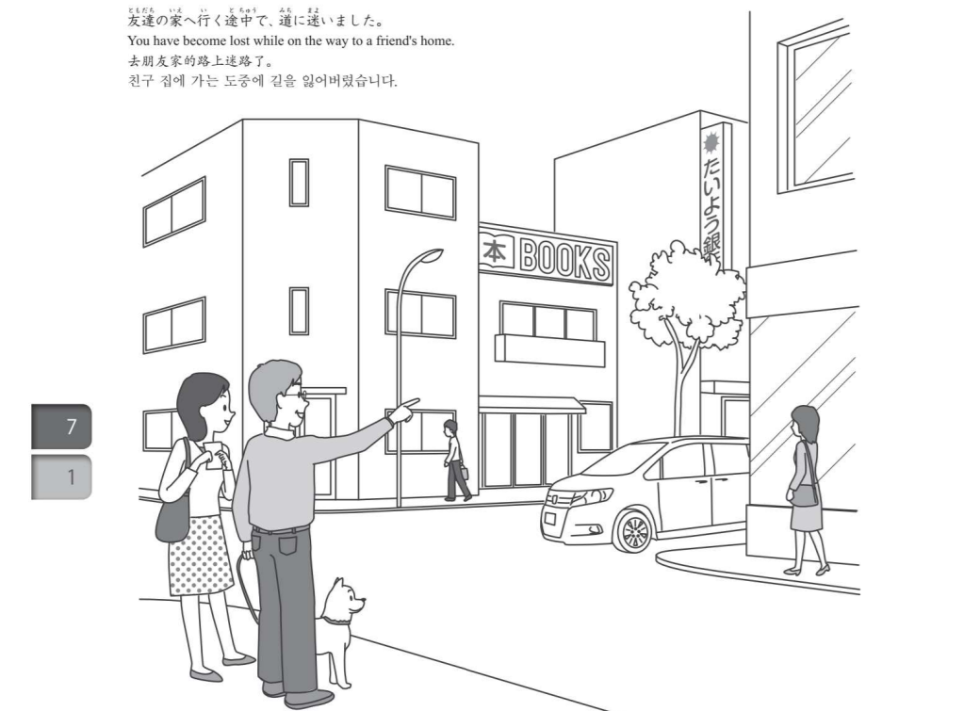
BỐI CẢNH
BẠN ĐANG BỊ LẠC KHI TÌM ĐƯỜNG ĐẾN NHÀ BẠN
KĨ NĂNG

Slide 2

かいさつ
CỬA SOÁT VÉ
もしもし
ALO
き
CÂY
います
CÓ MẶT, CÓ Ở
こうばん
ĐỒN CẢNH SÁT
あいだ
Ở GIỮA
バスてい
TRẠM XE BUS
うえ
BÊN TRÊN
ポスト
THÙNG THƯ
した
BÊN DƯỚI
はな
HOA
ちかく
Ở GẦN
いぬ
CON CHÓ
となり
BÊN CẠNH
ぎんこう
NGÂN HÀNG
なか
BÊN TRONG
こうえん
CÔNG VIÊN
そと
BÊN NGOÀI
うみ
BIỂN
まえ
PHÍA TRƯỚC
えき
NHÀ GA
うしろ
PHÍA SAU
まち
THÀNH PHỐ
よこ
BÊN CẠNH
コンビニ
CH TIỆN LỢI
じどうはんばいき
MÁY BHTĐ

Slide 3




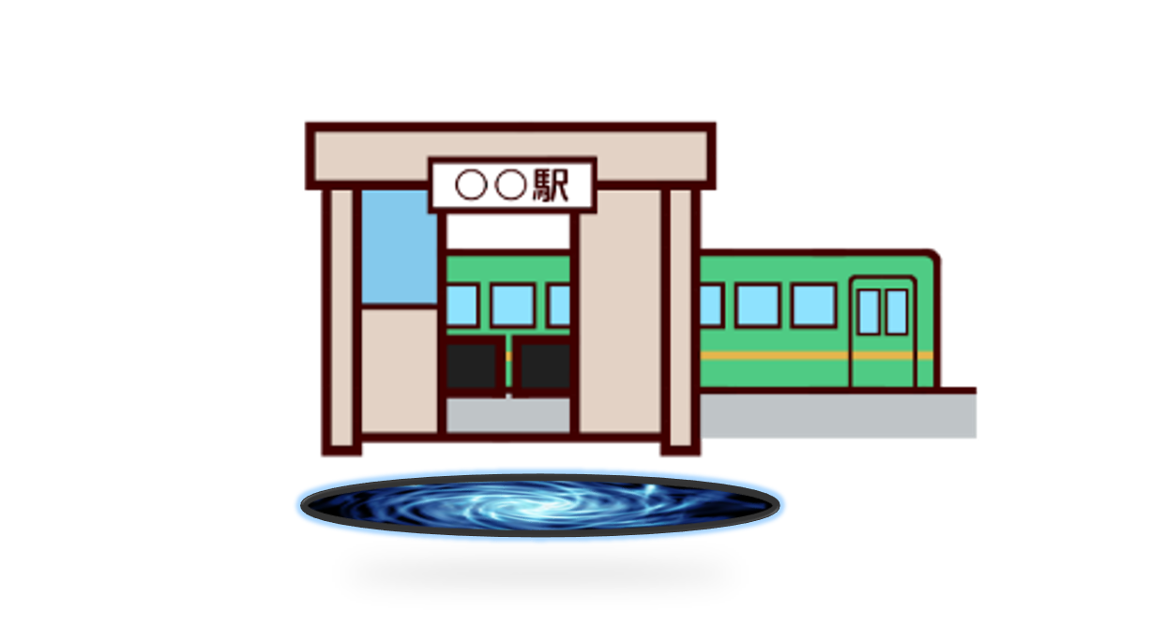



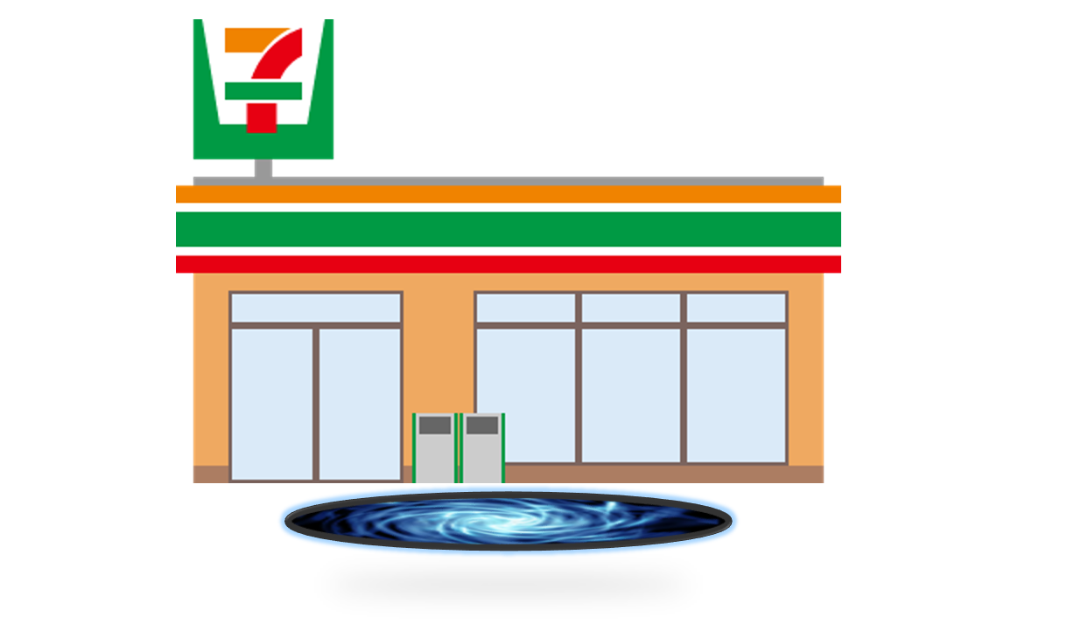
スーパーのまえ
TRƯỚC SIÊU THỊ
びょういんのうしろ
SAU BỆNH VIỆN
ぎんこうのまえ
TRƯỚC NGÂN HÀNG
ゆうびんきょくのまえ
TRƯỚC BƯU ĐIỆN
えきのまえ
TRƯỚC NHÀ GA
コンビニのとなり
CẠNH CH TIỆN LỢI
ぎんこうのとなり
CẠNH NGÂN HÀNG
ビルのまえ
TRƯỚC TÒA NHÀ
きのうしろ
SAU CÁI CÂY

Slide 4
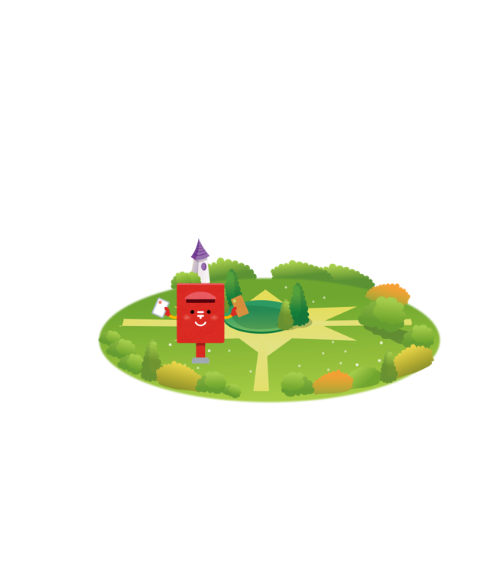
ポストは（ ）の（ ）に（ ）
こうえん
なか
あります

Slide 5
いま、どこにいますか。
BẠN ĐANG Ở ĐÂU?
（私は）えきのまえにいます。
TÔI Ở TRƯỚC NHÀ GA.
（私は）ぎんこうのまえにいます。
TÔI Ở TRƯỚC NGÂN HÀNG
（私は）デパートのまえにいます。
TÔI Ở TRƯỚC TTTM
（私は）コンビニのまえにいます。
TÔI Ở TRƯỚC CH TIỆN LỢI
ちかくに何がありますか。
CHỖ GẦN BẠN CÓ GÌ?
ちかくにこうえんがあります。
GẦN TÔI CÓ CÔNG VIÊN
ちかくにほんやがありますか。
GẦN ĐÂY CÓ CH SÁCH KO?
ちかくにバスていがありますか。
GẦN ĐÂY CÓ TRẠM BUS KO?
ちかくにスーパーがありますか。
GẦN ĐÂY CÓ SIÊU THỊ KO?

Slide 6
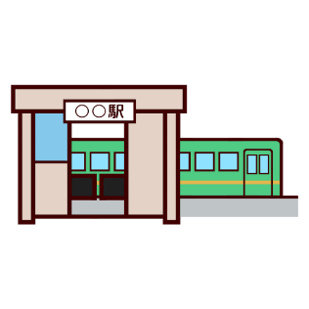



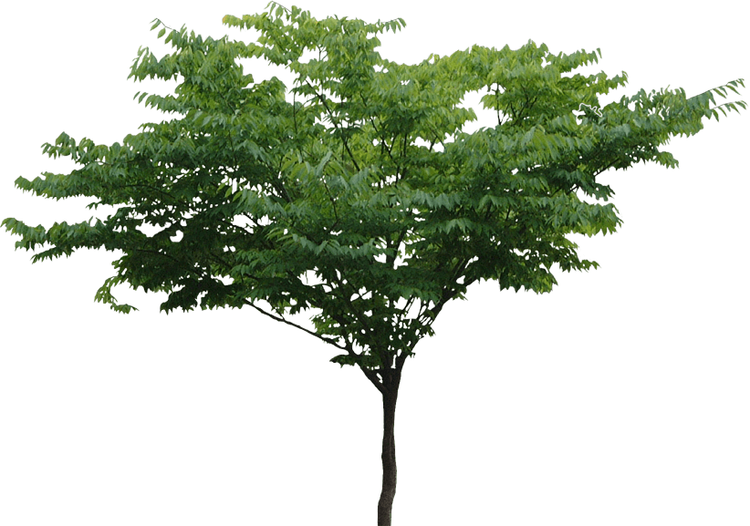

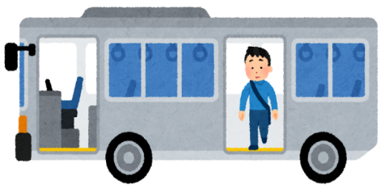



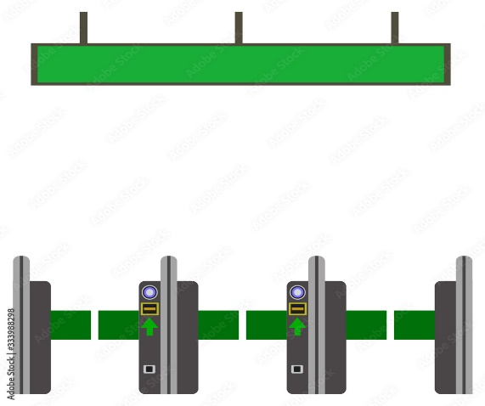
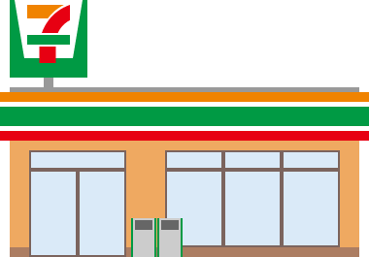

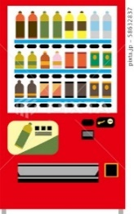
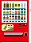
NHÓM TỪ VỰNG: ĐỊA ĐIỂM
バスてい
えき
ゆうびんきょく
きっさてん
ほんや
き
ビル
コンビニ
こうばん
ポスト
ぎんこう
ポスト
じどうはんばいき

Slide 7
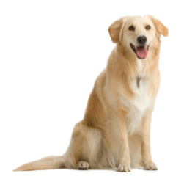
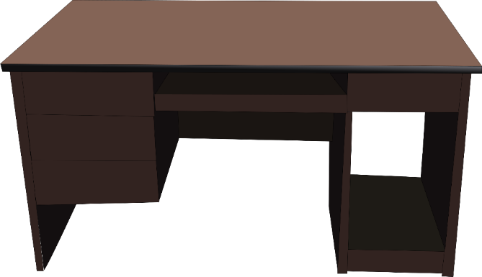
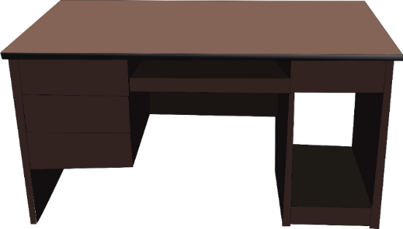

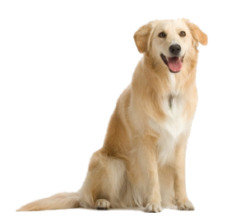
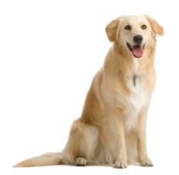

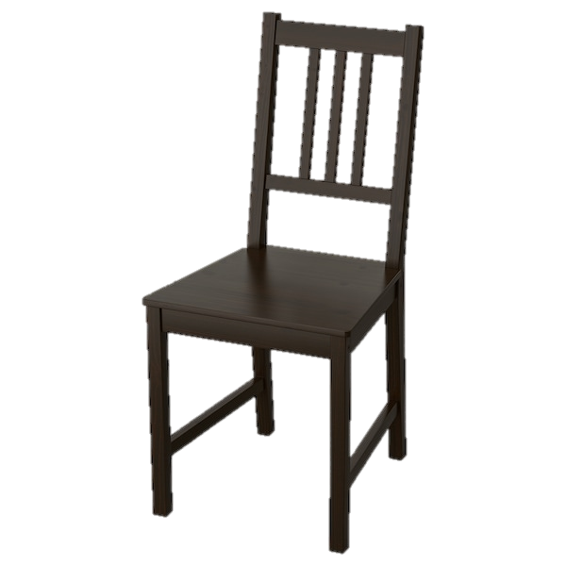


CỘT MỐC
の
VỊ TRÍ
CỘT MỐC
の
VỊ TRÍ
CỘT MỐC
の
VỊ TRÍ
１
2
3
VỊ TRÍ
CỘT MỐC
の
VỊ TRÍ
CỘT MỐC
の
VỊ TRÍ
CỘT MỐC
の
CỘT MỐC
の
VỊ TRÍ
4
VỊ TRÍ
5
6

Slide 8


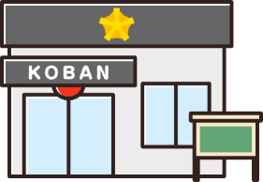






１
ねこは （ ）に います。
２
ねこは （ ）に います。
３
ねこは （ ）に います。
４
ねこは （ ）に います。
５
ねこは （ ）に います。

Slide 9





HỎI
Aさんは どこ に いますか。
HỎI
2. Aさんのちかくに 何 が ありますか。
HỎI
Aさんは どこ に いますか。
HỎI
2 Aさん の ちかくに 何 が ありますか。
HỎI
Aさんは どこ に いますか。
HỎI
2. Aさん の ちかくに 何 が ありますか。
HỎI
Aさん は どこ に いますか。
HỎI
Aさん の ちかく に 何 が ありますか。

Slide 10
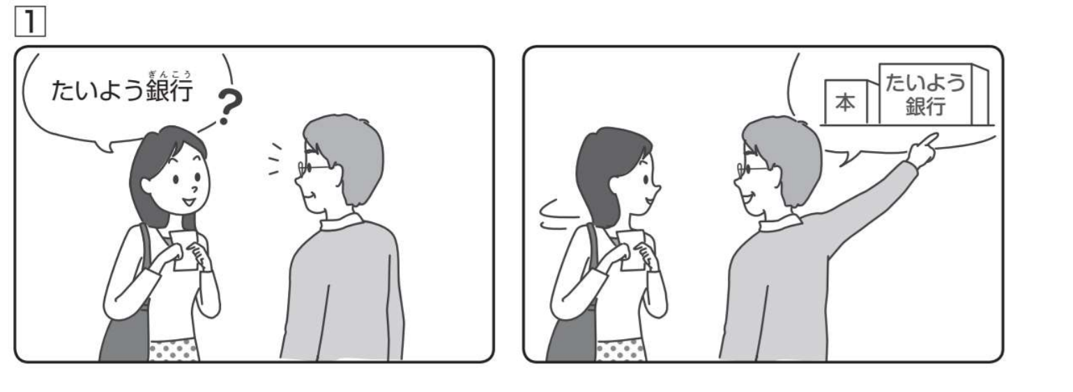
ĐỐI THOẠI 1
BẠN HỌC VỀ KĨ NĂNG SỬ DỤNG CÁC DANH TỪ DIỄN TẢ VỊ TRÍ CHÍNH XÁC
WAN
あのう、すみません。
たいようぎんこう は に か。
たいようぎんこう ですか。
たいようぎんこう は に 。
へえ。どこですか。
あそこです。 の にありますよ。
TỪ HỎI
ĐỘNG TỪ
VỊ TRÍ
ĐỘNG TỪ
WAN
CỘT MỐC
VỊ TRÍ

Slide 11
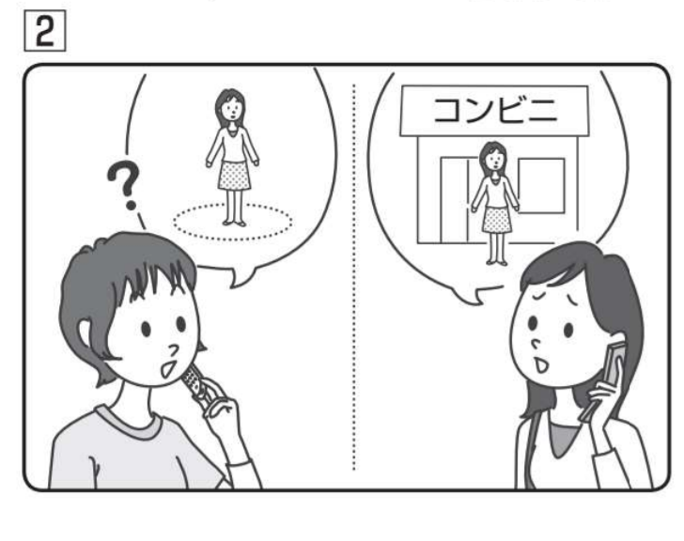
ĐỐI THOẠI 2
BẠN HỌC VỀ KĨ NĂNG DIỄN TẢ VỊ TRÍ CỦA BẢN THÂN
QUA ĐIỆN THOẠI
もしもし、パクさん。
あ、ワンさん。いま、どこ に か。
私 は の に 。
PARK
ĐỘNG TỪ
WAN
CỘT MỐC
VỊ TRÍ
ĐỘNG TỪ

Slide 12
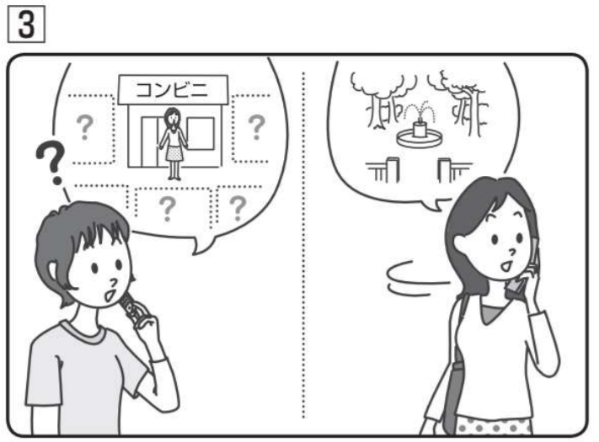
ĐỐI THOẠI 3
BẠN HỌC VỀ KĨ NĂNG XÁC ĐỊNH VỊ TRÍ CỦA AI QUA ĐIỆN THOẠI
コンビニ の まえ？
ワンさん、 に 。
に が あります。
あ、わかりました。 いま、そこ へ 行きます。
PARK
ĐỊA ĐIỂM
CÂU HỎI
WAN
VỊ TRÍ
N ĐỊNH VỊ
PARK

Slide 13
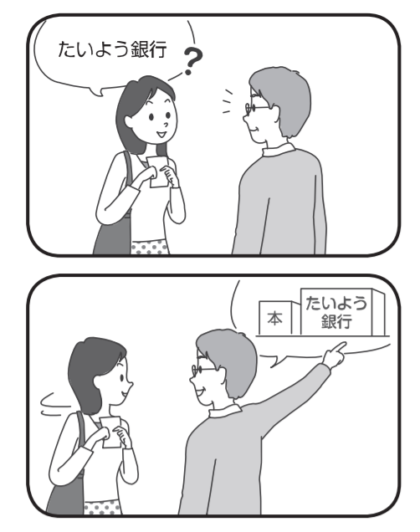
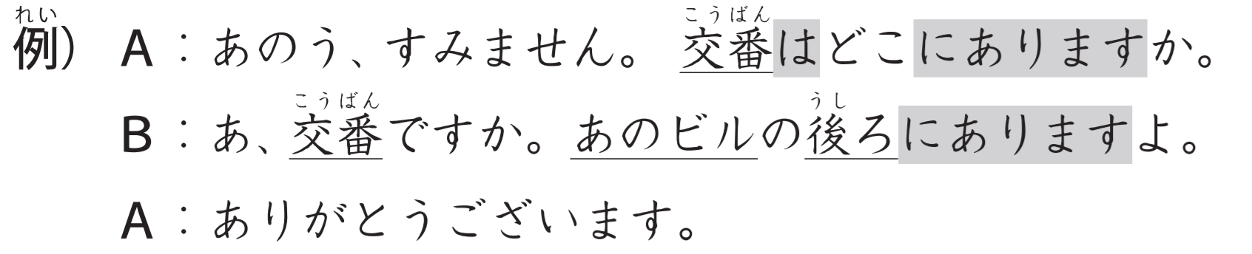
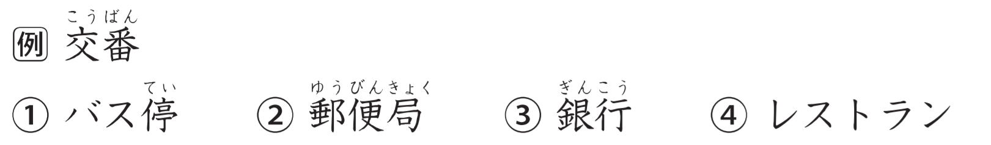
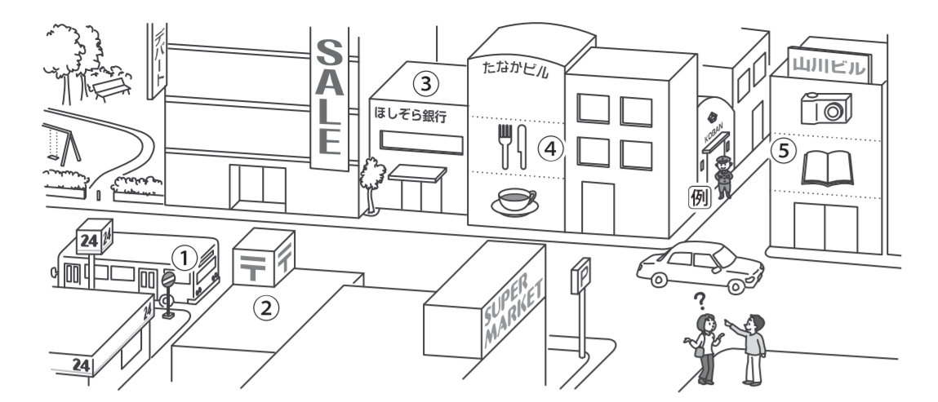

Slide 14
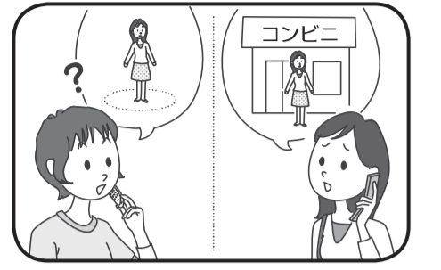
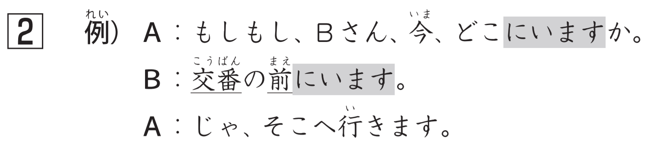
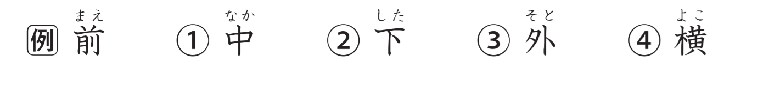
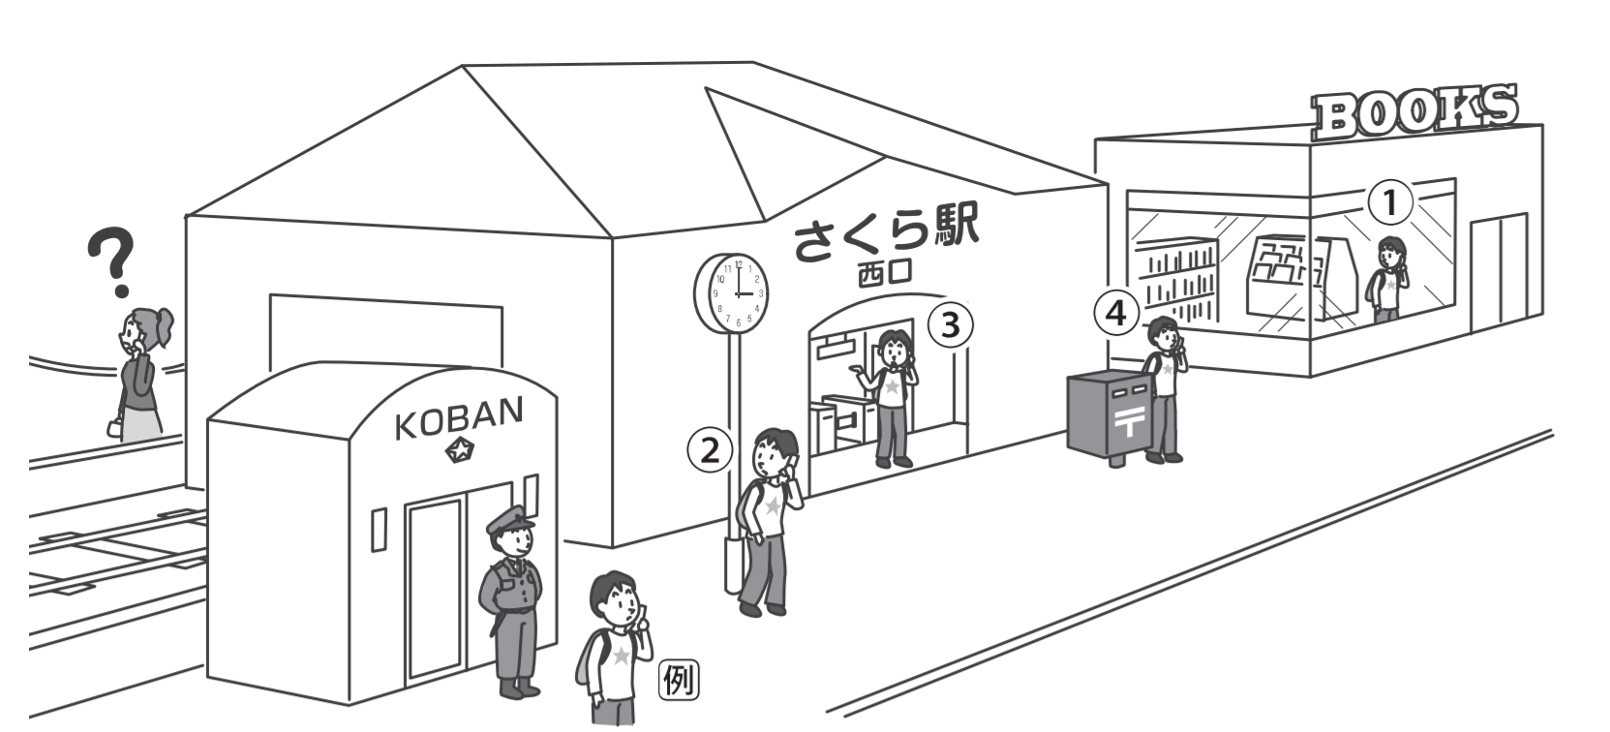

Slide 15
